Slide 1
TEMAT: Relacje Polski z krajami ościennymi
Str.168

Slide 2
Cele:
Umiem opisać relacje (stosunki ) Polski z krajami ościennymi
Wymieniam przykłady współpracy Polski z sąsiadami
Wymieniam wybrane euroregiony i wskazuje je na mapie
Omawiam znaczenie euroregionów ( turystyka,gosodarka,kultura)

Slide 3
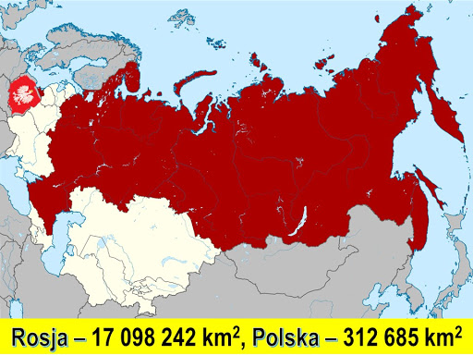

Slide 4
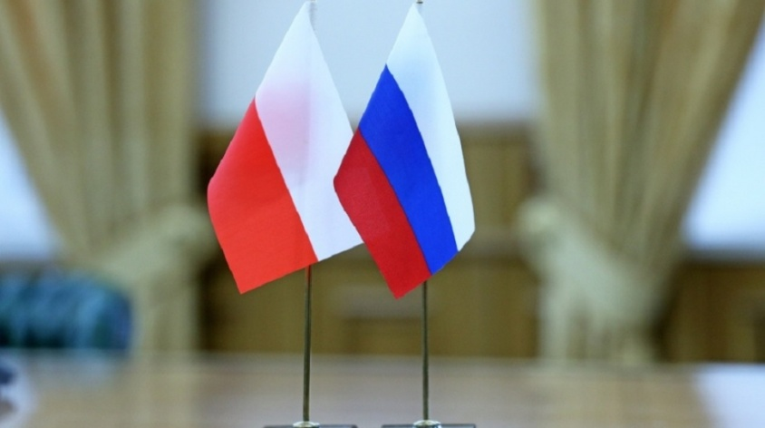
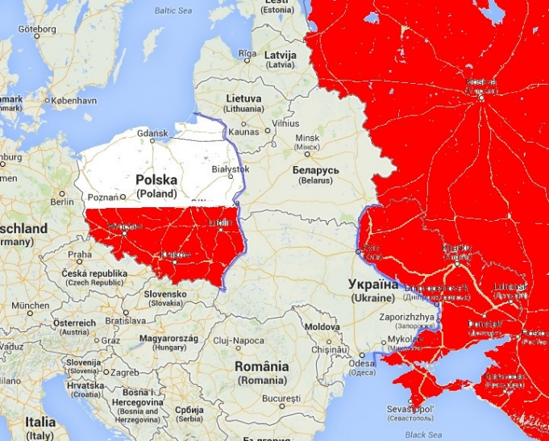
Polska - Rosja
Polska importuje gaz ziemny
Polska nie uznaje aneksji Krymu
Dobra współpraca naukowców i uczelni wyższych
Poprawna współpraca w dziedzinie kultury
…………………………………………………………………….
Trudna przeszłość historyczna

Slide 5
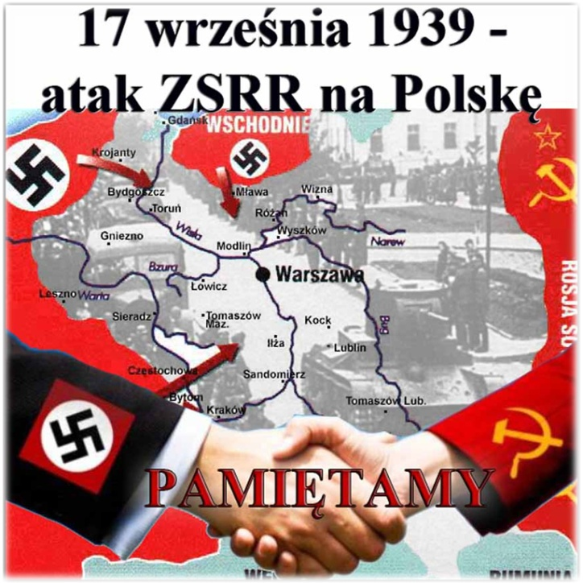
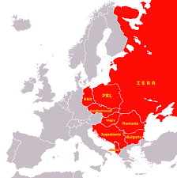
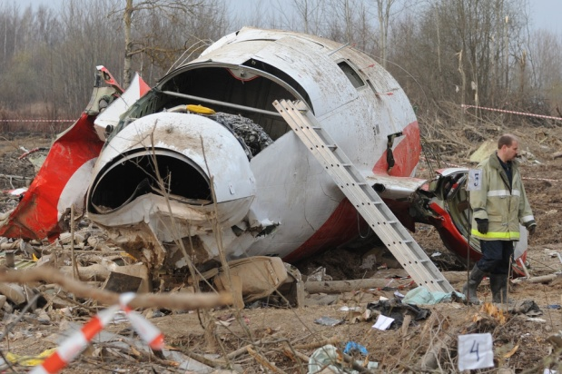
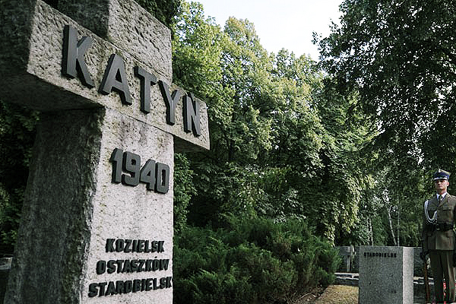

Slide 6
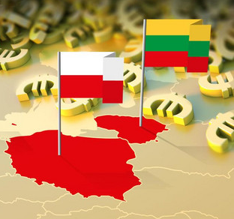

Slide 7
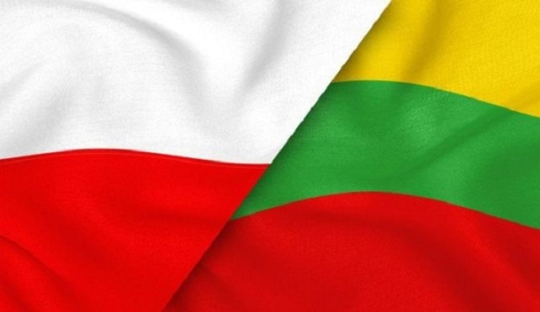
Wspólna walka o niepodległość od ZSRR
Wspólne wejście do UE 2004r
………………………………………………
Władze Litwy ograniczają prawa Polaków jako mniejszości narodowej zamieszkującej Litwę

Slide 8
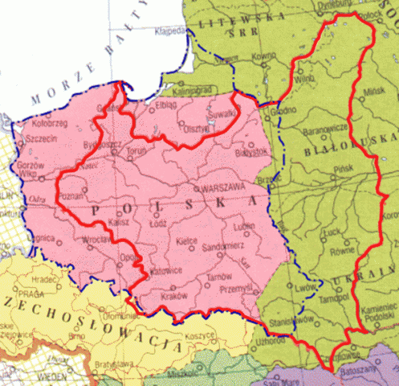
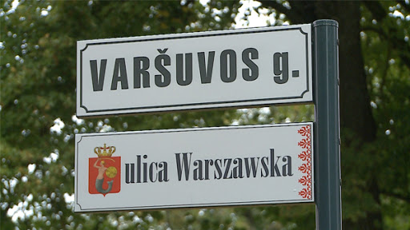
Wilno i wschodnie treny (kresy ) w granicach Polski przed II Wojną Światową

Slide 9
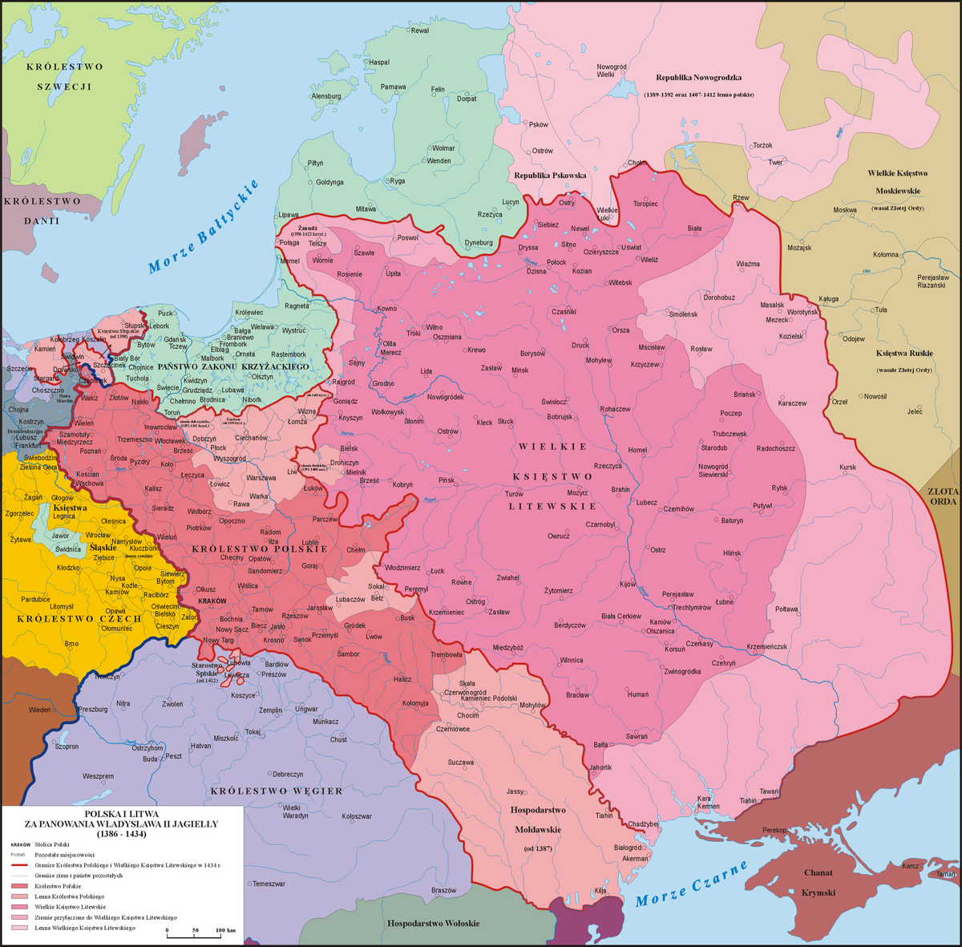
Zawarcie Unii Lubelskiej między Polską a Litwą w 1569 roku zapoczątkowało wielowiekową historię powstałego wówczas nowego organizmu politycznego na mapie Europy Rzeczpospolitej Obojga Narodów. W swojej historii państwo miało rekordową w skali kontynentu powierzchnię blisko miliona kilometrów kwadratowych.

Slide 10
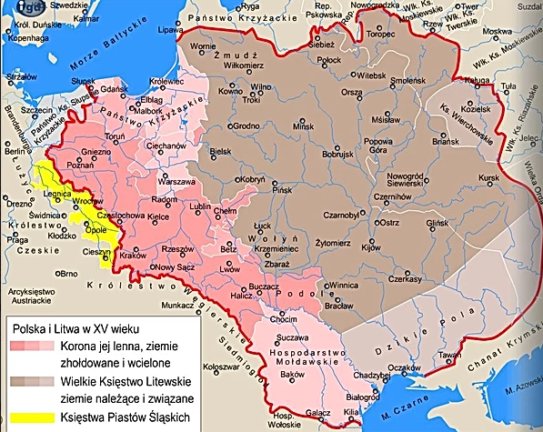

Slide 11
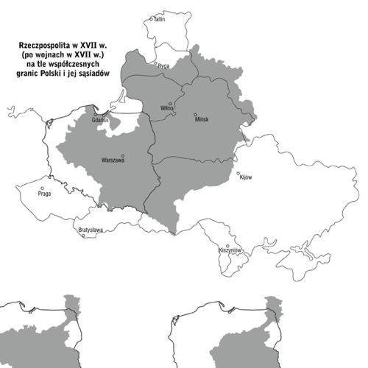
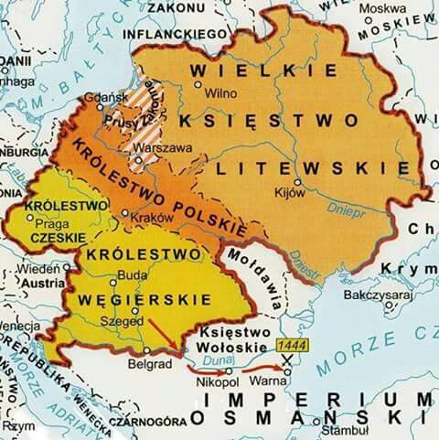

Slide 12
Polska – Białoruś
Polska nie akceptuje dyktatorskich rządów Aleksandra Łukaszenki
Białoruś blokuje budowę polskich szkół w swoim kraju, utrudnia działalność organizacji wspierających Polaków
Białoruś współpracuje z Rosją
………………………………………………………………………….
Brak wiz turystycznych (swobody ruch turystyczny)
Białoruscy studenci w PL

Slide 13
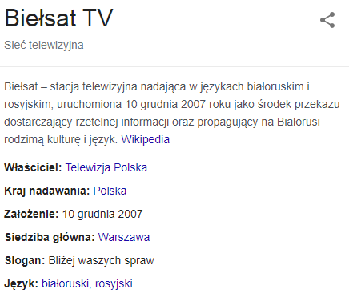

Slide 14
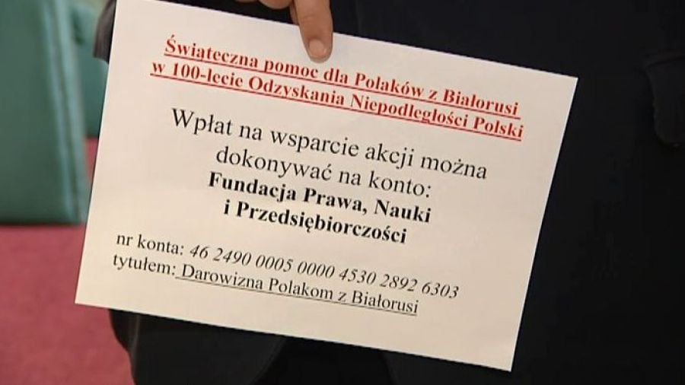
Kanał jest częścią Telewizji Polskiej i od początku współfinansuje go polskie Ministerstwo Spraw Zagranicznych
Biełsat zapewnia Białorusinom dostęp do niezależnej informacji o sytuacji w ich kraju i w państwach byłego ZSRS, rzetelnej wiedzy o własnej historii oraz oferty kulturalnej i rozrywkowej w ich ojczystym języku.
Służy budowaniu więzi pomiędzy demokratycznymi społeczeństwami Europy a Białorusią i innymi krajami postsowieckimi oraz wspieraniu procesów demokratyzacyjnych w tych państwach.

Slide 15
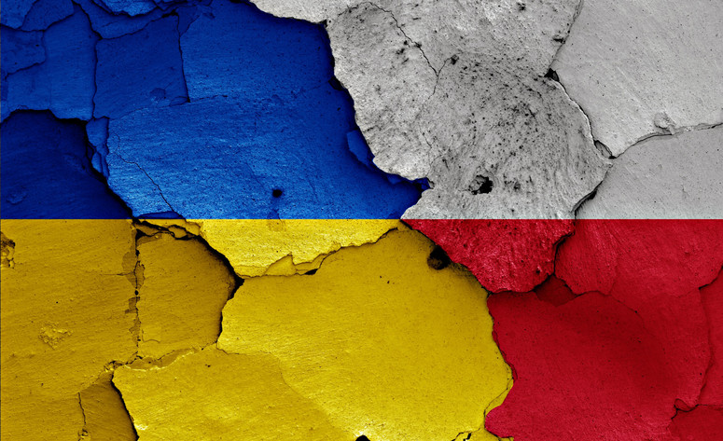
Polska - Ukraina
Polska jako pierwsza uznała niepodległość Ukrainy w 1991 r
Bardzo dobra współpraca w latach 90-tych XX
Polska wspiera przemiany na Ukrainie
Polska po stronie Ukrainy w sporze z Rosją
Od 2014 r. milion Ukraińców w Pl
…………………………………………………………………………
Trudna przeszłość historyczna w czasie II WŚ

Slide 16
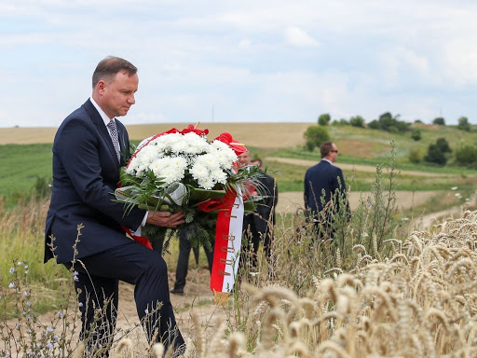
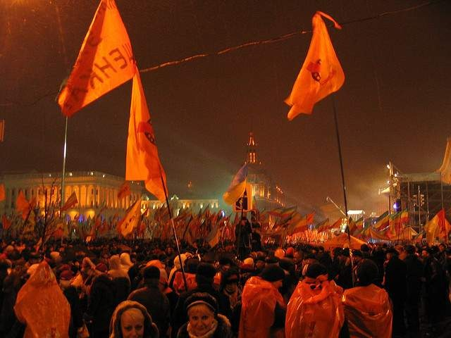
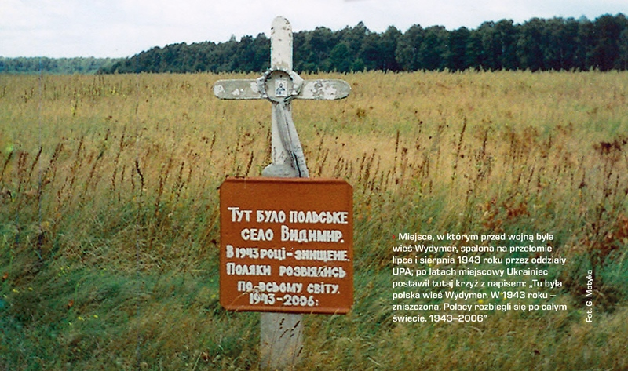
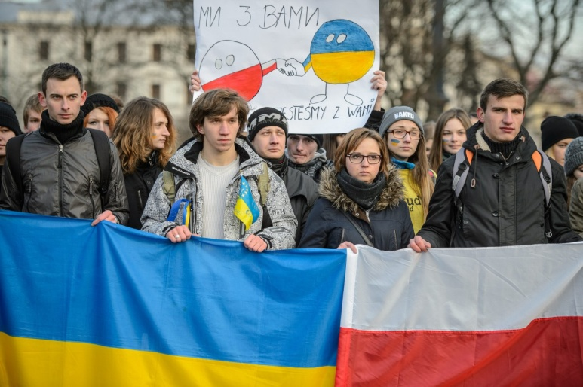
Pomarańczowa rewolucja
seria protestów i wydarzeń politycznych na Ukrainie spowodowanych sfałszowaniem wyborów prezydenckich w 2004 roku

Slide 17
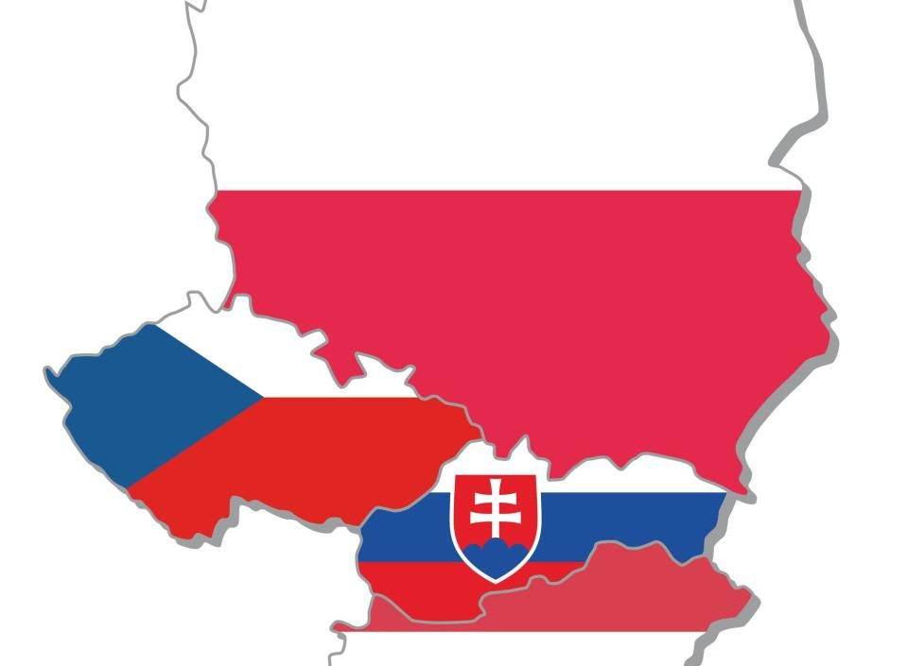
Polska- Czechy Polska – Słowacja
Wspólny front w UE
Turystyka
Wspólne przedsięwzięcia naukowe i kulturalne
……………………………………………………………………
Spór z Czechami o przebieg granicy współpraca Słowacji z hitlerowskimi Niemcami

Slide 18
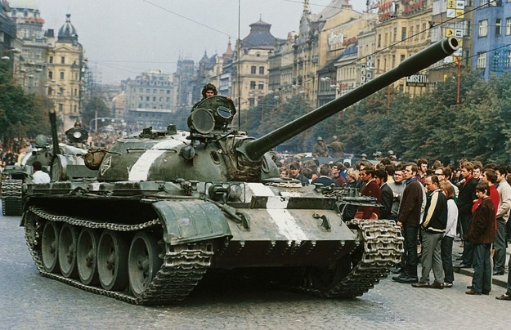
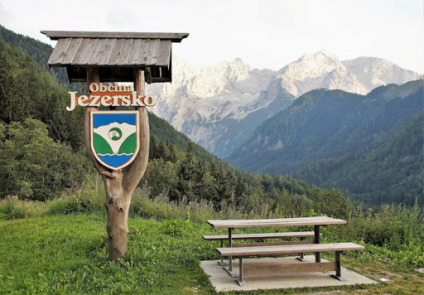
Wojska Układu Warszawskiego w stolicy Czechosłowacji
Praga 1968

Slide 19
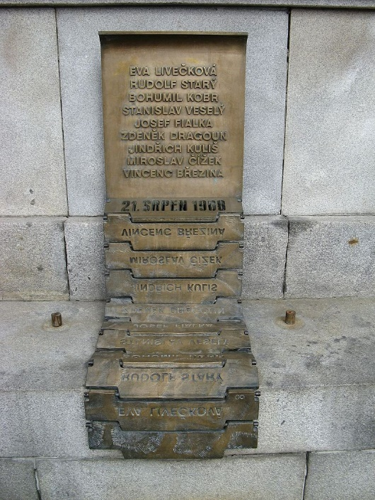
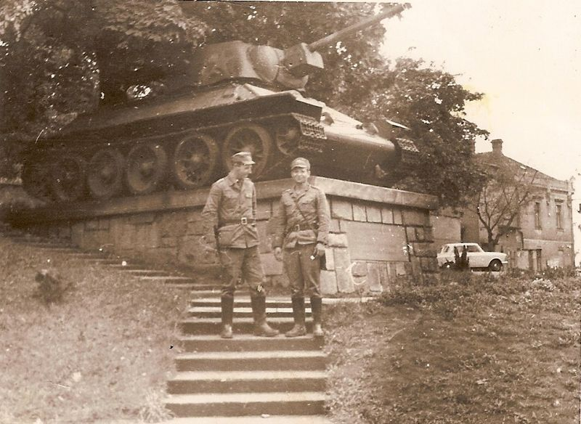
Praska Wiosna okres politycznej liberalizacji w Czechosłowacji w roku 1968, trwającej od 5 stycznia do momentu, gdy ZSRR i inni członkowie Układu Warszawskiego (Polska, Węgry, NRD i Bułgaria) dokonali inwazji w nocy z 20 na 21 sierpnia tego roku.
Pomnik ofiar inwazji na ratuszu w Libercu
Oficerowie polscy w Czechosłowacji podczas interwencji wojsk Układu Warszawskiego
Polska w tym czasie nie była niezależnym państwem.

Slide 20
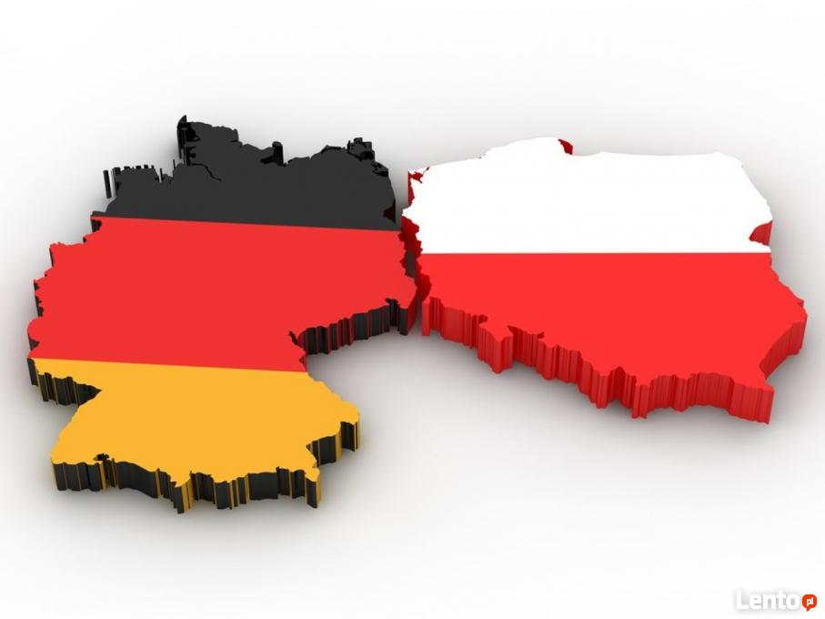
Polska – Niemcy
Przebieg granicy ustalony dopiero w 1990 r.
Niemcy popierały Pl w dążeniach do UE
Niemcy to najważniejszy partner handlowy Pl ……………………………………………………………………….
Trudna przeszłość historyczna
Wysiedlenia Niemców, odszkodowania dla Polaków
Gazociąg wykluczający Pl
Utrudnienia w budowie portów w Pl

Slide 21
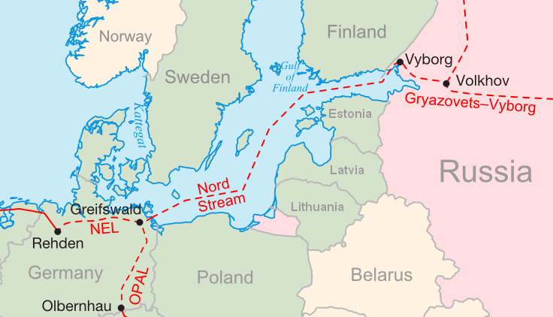

Slide 22
Gazociąg Północny – oficjalna nazwa Nord Stream – gazociąg do transportu gazu ziemnego z Wyborgu w Rosji do Greifswaldu w Niemczech. Gazociąg poprowadzony jest po dnie Morza Bałtyckiego, omijając naturalne kraje tranzytowe – Polskę i republiki bałtyckie. Jego długość wynosi 1222 km, co czyni go najdłuższym gazociągiem morskim na świecie

Slide 23
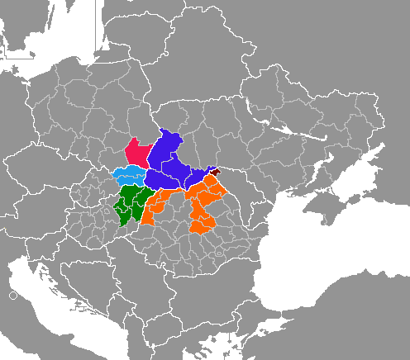
Euroregion – to wydzielona jednostka na obszarze dwóch lub więcej państw, forma współpracy transgranicznej pomiędzy regionami państw członkowskich Unii Europejskiej, państw kandydujących oraz regionami ich sąsiadów.

Slide 24
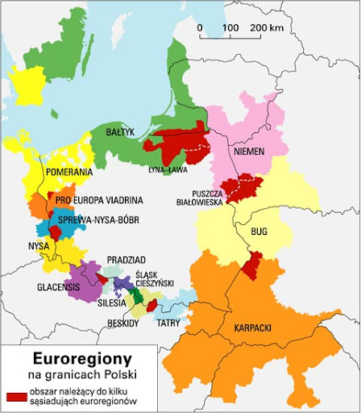

Slide 25
Cele euroregionów Euroregiony tworzone są przede wszystkim w celu: poprawy warunków życia mieszkańców pogranicza (znalezienie miejsc pracy, rozwój handlu przygranicznego), pogłębienia wzajemnych kontaktów gospodarczych (np.: w zakresie budowy dróg, lokalizacji zakładów pracy), współpracy w zakresie turystyki, przełamania historycznych uprzedzeń (niekiedy zadawnionych), współpracy kulturalnej (wymiana zespołów artystycznych, wymiana młodzieży, itp.).

Slide 26
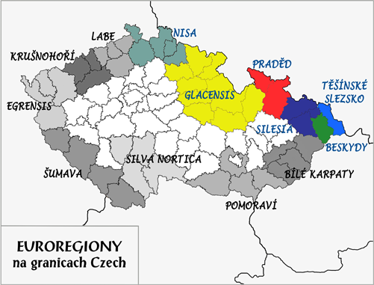
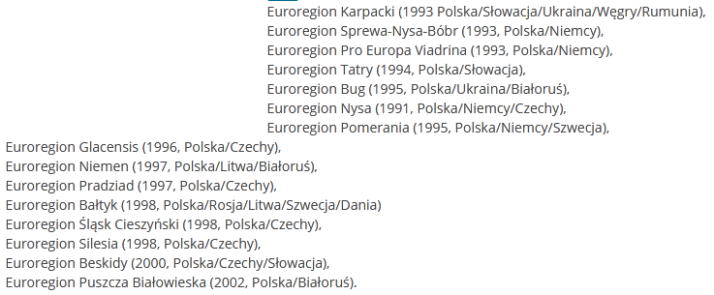
https://slideplayer.pl/slide/2387453/

Slide 27
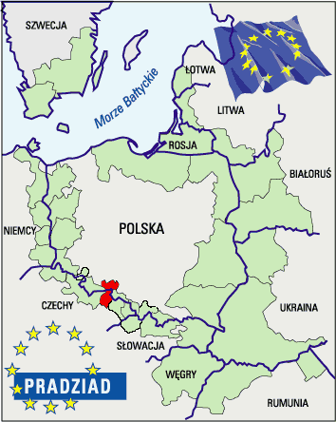
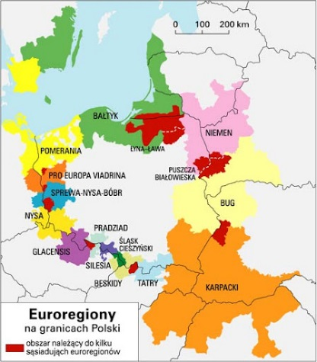
Euroregion Pradziad położony jest na polsko-czeskim pograniczu. Jego nazwa wywodzi się od najwyższego szczytu Jesioników- Pradziada (1491 m).
Obszar Euroregionu o powierzchni ok.pół miliona mieszkańców. Po stronie polskiej obejmuje gminy z powiatów: Nysa, Prudnik, Krapkowice, Opole, Brzeg, a po stronie czeskiej: Bruntal i Jesenik.
DZIAŁALNOŚĆ EUROREGIONU Podstawowymi dziedzinami, którymi zajął się Euroregion jest współpraca w zakresie: rozwoju turystyki i przejść granicznych dla ruchu osobowego i towarowego rozwoju infrastruktury technicznej terenów przygranicznych tj. głównie dróg oraz planowania przestrzennego, ochrony środowiska oraz ostrzegania i walki z klęskami żywiołowymi, wymiany kulturalnej, sportowej, ze szczególnym uwzględnieniem dzieci i młodzieży, rozwoju gospodarczego terenów przygranicznych głównie przez pozyskiwanie i wymianę informacji turystycznych

Slide 28
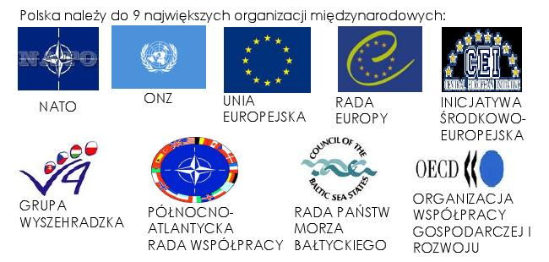
Organizacje międzynarodowe

Slide 29
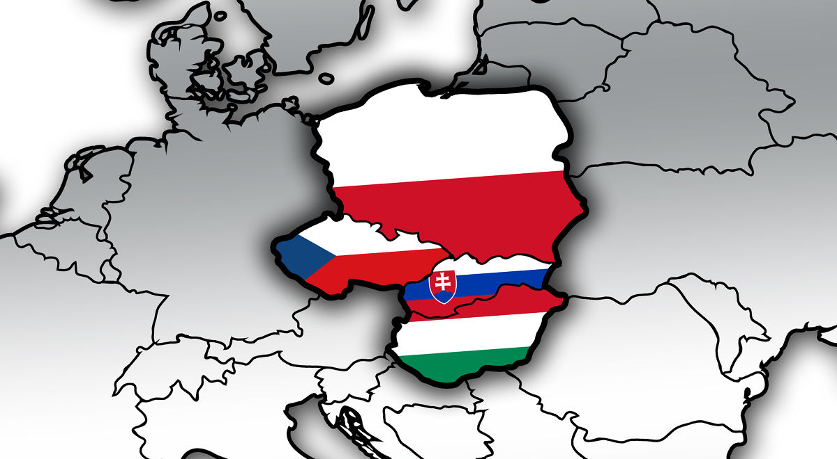
Grupa Wyszehradzka - wspólny głos, który lepiej słychać w UE ...

Slide 30
Nysa 2min
https://www.youtube.com/watch?v=0SQ3nVHsT34

